Slide 1
Quiz les objectifs de développement durable
Réponses

Slide 2
Dans le monde, combien de personnes n’ont pas accès à des toilettes propres et saines ?
1 personne sur 100
1 personne sur 10
1 personne sur 5
1 personne sur 3

Slide 3
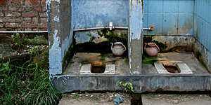
6. Eau propre et assainissement
Dans le monde, combien de personnes n’ont pas accès à des toilettes propres et saines ?
1 personne sur 100
1 personne sur 10
1 personne sur 5
1 personne sur 3
À travers le monde, 2,4 milliards de personnes vivent sans installation sanitaire adéquat

Slide 4
Quelle part de la population mondiale habite en zone urbaine aujourd’hui ?
70% de la population mondiale
55% de la population mondiale
35% de la population mondiale
20% de la population mondiale

Slide 5
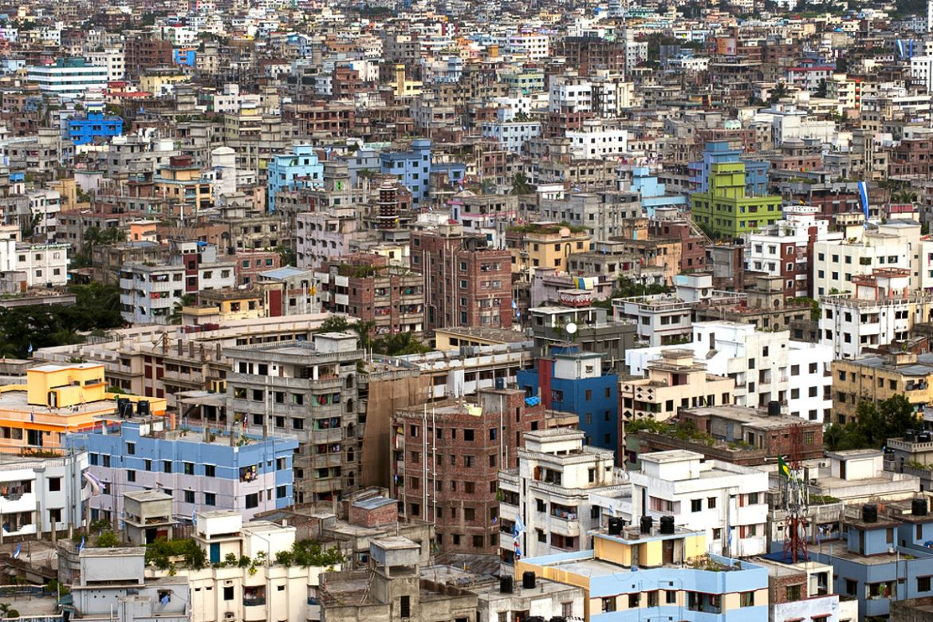
11. Villes et communautés durables
Quelle part de la population mondiale habite en zone urbaine aujourd’hui ?
70% de la population mondiale
55% de la population mondiale
35% de la population mondiale
20% de la population mondiale
Selon les projections de l’ONU, d’ici 2050, 66 % de la population vivra en ville.

Slide 6
Qu’est-ce que l’ONU ?
L’Opéra Nationale d’Ukraine
L’Organisation des Nations Unis
L’Organisme des Nouveaux Urbains

Slide 7
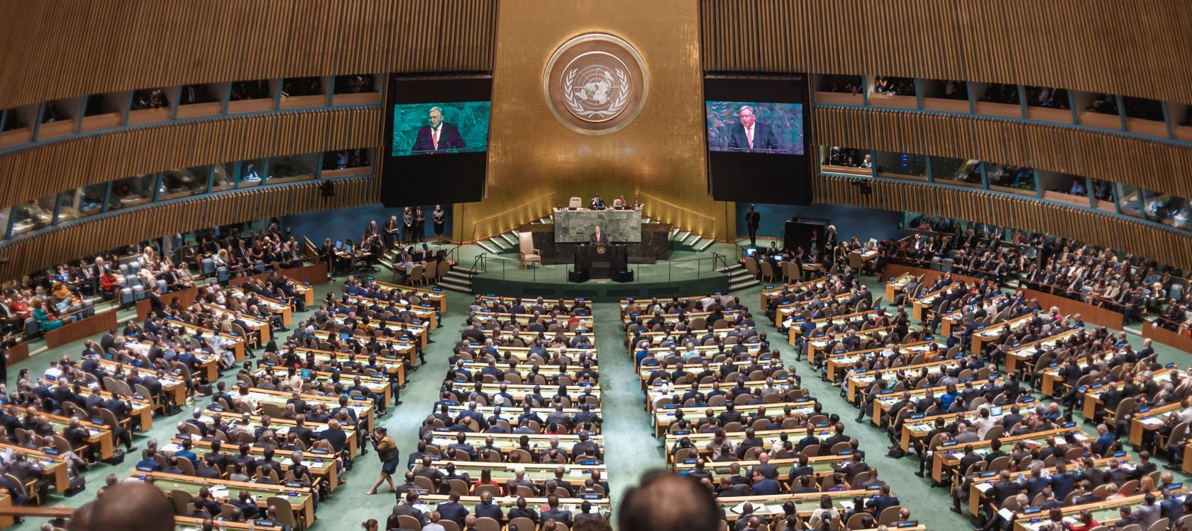
17. Partenariats pour la réalisations des objectifs
Qu’est-ce que l’ONU ?
L’Opéra Nationale d’Ukraine
L’Organisation des Nations Unis
L’Organisme des Nouveaux Urbains
D’autres abréviations en français
UE
OTAN

Slide 8
Au rythme actuel, d’ici 2050, la masse de plastiques dans les océans sera supérieure à celle de poisons ?
Vrai
Faux

Slide 9
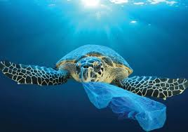
14. Vie aquatique
Au rythme actuel, d’ici 2050, la masse de plastiques dans les océans sera supérieure à celle de poisons ?
Vrai
Faux
Plus de 150 millions de tonnes de déchets plastiques flottent sur les océans et la masse de ces déchets pourrait doubler d’ici 2050. En l’absence de mesure, le poids des déchets serait plus important que celui des poissons

Slide 10
Combien d’aliments sont gaspillés dans le monde chaque seconde ?
410 kg
4,1 tonnes
41 tonnes
410 tonnes

Slide 11
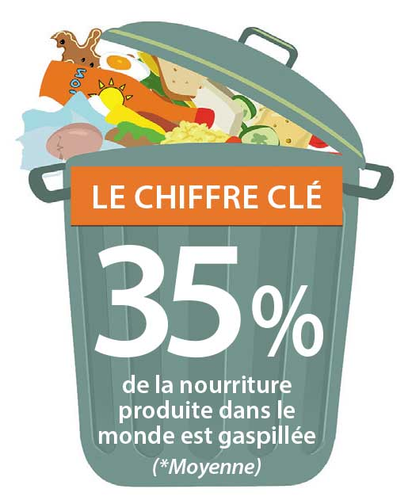
2. Faim « zéro »
Combien d’aliments sont gaspillés dans le monde chaque seconde ?
410 kg
4,1 tonnes
41 tonnes
410 tonnes

Slide 12
Combien d’adultes ne savent ni lire ni écrire dans le monde entier
2 sur 10
3 sur 10
4 sur 10

Slide 13
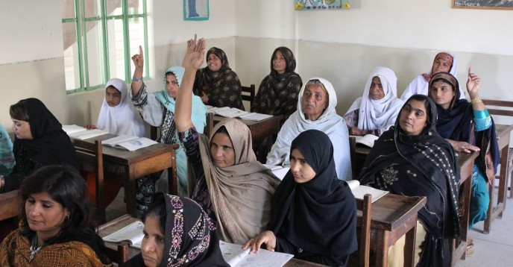
4. Éducation de qualité
Combien d’adultes ne savent ni lire ni écrire dans le monde entier
2 sur 10
3 sur 10
4 sur 10

Slide 14
Quelle est l’espérance de vie moyenne dans le monde ?
51 ans
61 ans
71 ans
81 ans

Slide 15
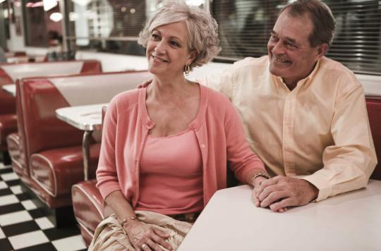
3. Bonne santé et bien-être
Quelle est l’espérance de vie moyenne dans le monde ?
51 ans
61 ans
71 ans
81 ans
29 pays, tous à haut revenu, ont une espérance de vie moyenne d’au moins 80 ans tandis que dans 22 autres pays, tous en Afrique subsaharienne, elle est de moins de 60 ans.

Slide 16
Combien de pays dans le monde ont une femme comme président ou premier ministre ?
5 pays
16 pays
31 pays
50 pays

Slide 17
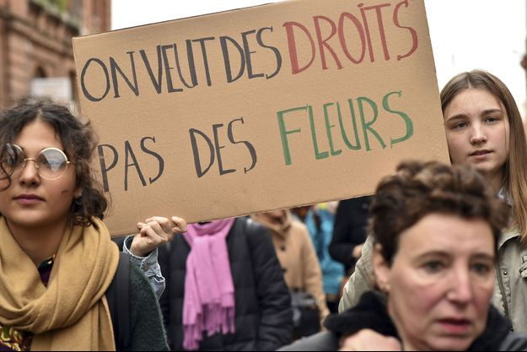
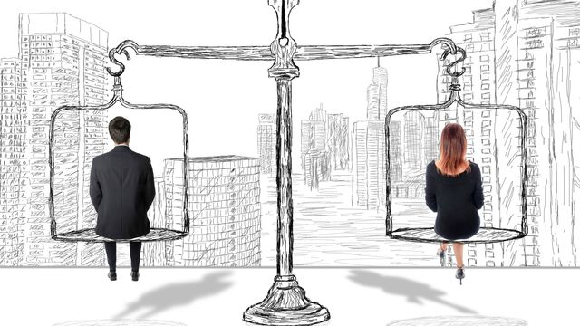
5. Égalité entre les sexes
Combien de pays dans le monde ont une femme comme président ou premier ministre ?
5 pays
16 pays
31 pays
50 pays

Slide 18
L’Afrique produit 75% du cacao mondial. Quel pourcentage perçoit-elle des revenus de sa fabrication de chocolat ?
2%
10%
45%
75%

Slide 19
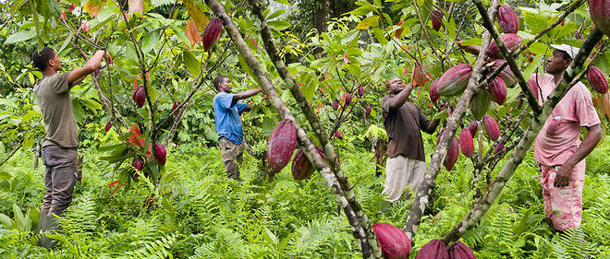
10. Inégalités réduites
L’Afrique produit 75% du cacao mondial. Quel pourcentage perçoit-elle des revenus de sa fabrication de chocolat ?
2%
10%
45%
75%

Slide 20
Pour suivre la croissance de la population mondiale en âge de travailler, combien faut-il créer d’emplois par an ?
3 millions
30 millions
300 millions

Slide 21
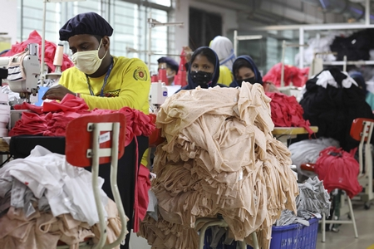
8. Travail décent et croissance économique
Pour suivre la croissance de la population mondiale en âge de travailler, combien faut-il créer d’emplois par an ?
3 millions
30 millions
300 millions

Slide 22
Quel pays était le premier à interdire les sacs plastiques ?
Le Danemark
Le Bangladesh
La France
L’Irlande

Slide 23
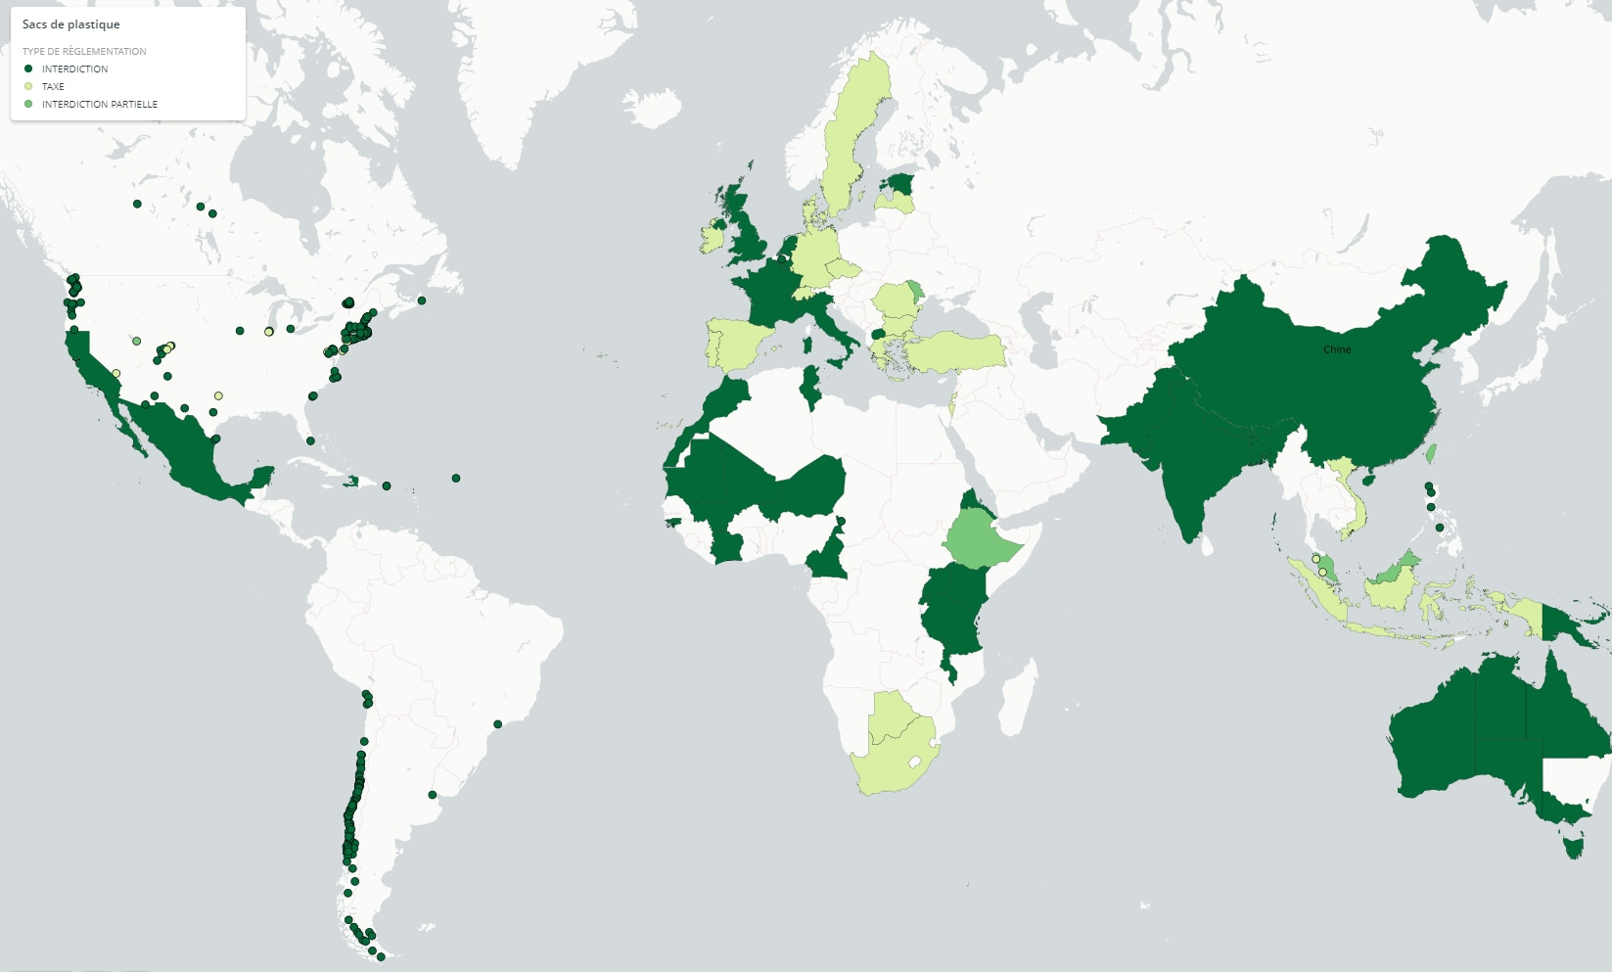
12. Consommation et production responsables
Quel pays était le premier à interdire les sacs plastiques ?
Le Danemark
Le Bangladesh
La France
L’Irlande
500 milliards de sacs plastiques sont produits chaque année dans le monde

Slide 24
Quelle ville est la plus « verte » du monde ?
Reykjavik (Islande)
Montréal (Canada)
Paris (France)
Copenhague (Danemark)

Slide 25
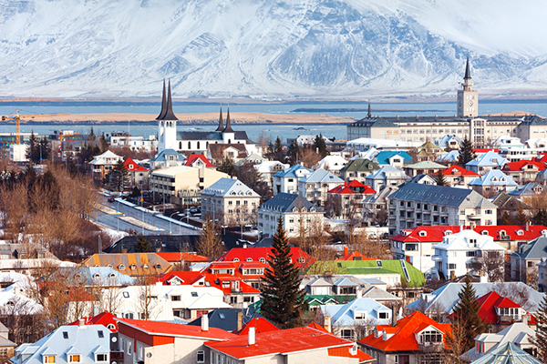
9. Industrie, innovation et infrastructure
Quelle ville est la plus « verte » du monde ?
Reykjavik (Islande)
Montréal (Canada)
Paris (France)
Copenhague (Danemark)
Aujourd’hui, la cité islandaise est entièrement alimentée par de l’énergie propre qui mise sur la géothermie et l’hydroélectricité

Slide 26
Lorsque la température augmente d’un degrés, la production mondiale de céréales diminue d’environ … ?
2%
5%
9%

Slide 27
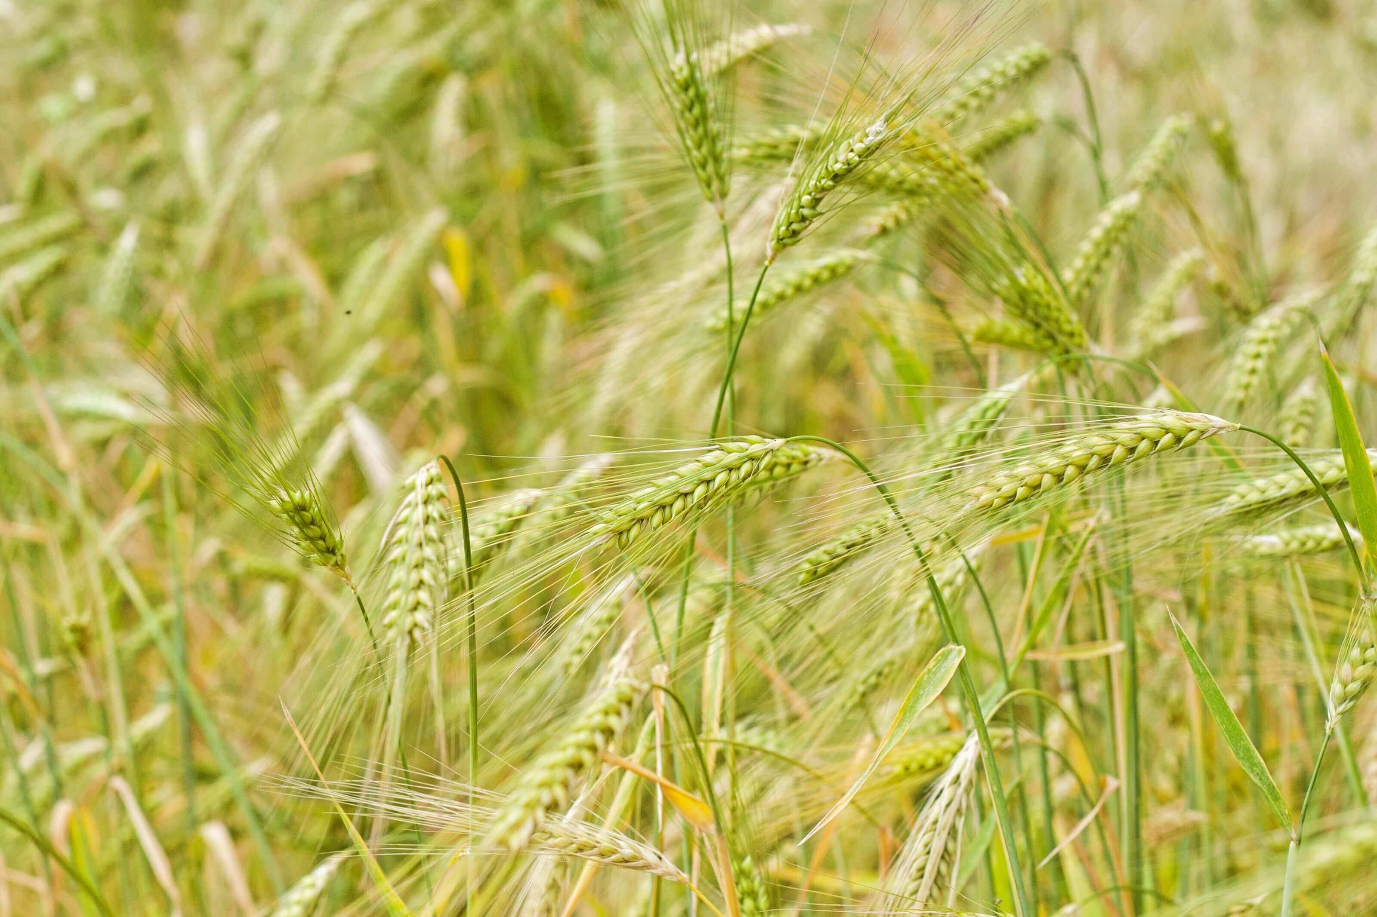
13. Mesures relatives à la lutte contre les changements climatiques
Lorsque la température augmente d’un degrés, la production mondiale de céréales diminue d’environ … ?
2%
5%
9%

Slide 28
En 2016, sur 197 pays dans le monde, combien sont considérés en paix ?
10
30
50
70

Slide 29
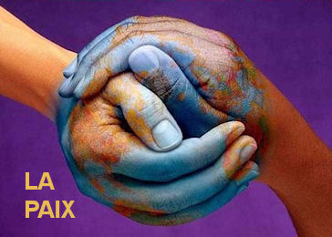
En 2016, sur 197 pays dans le monde, combien sont considérés en paix ?
10
30
50
70
En 2016, seuls le Botswana, le Chili, le Costa Rica, le Japon, Maurice, le Panama, le Qatar, la Suisse, l’Uruguay et le Vietnam sont vierges de tout conflit.

Slide 30
Combien de personnes vivent dans une situation de pauvreté ou d’exclusion sociale en Union Européenne ?
9 millions (soit 1,2 % de la population européenne)
59 millions (soit 8 % de la population européenne)
119 millions (soit 16,1 % de la population européenne)

Slide 31
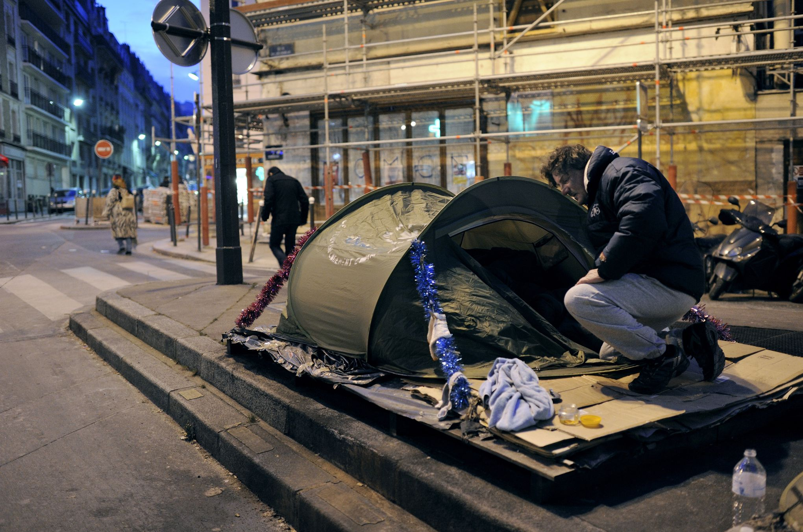
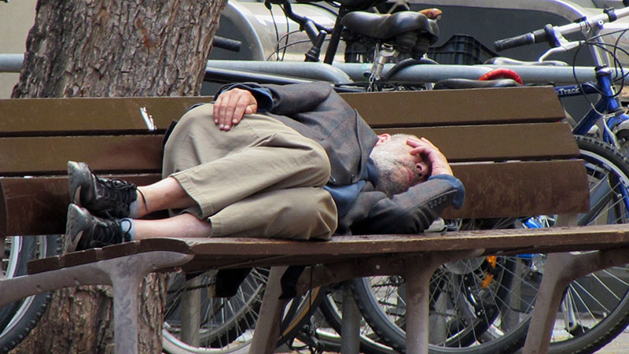
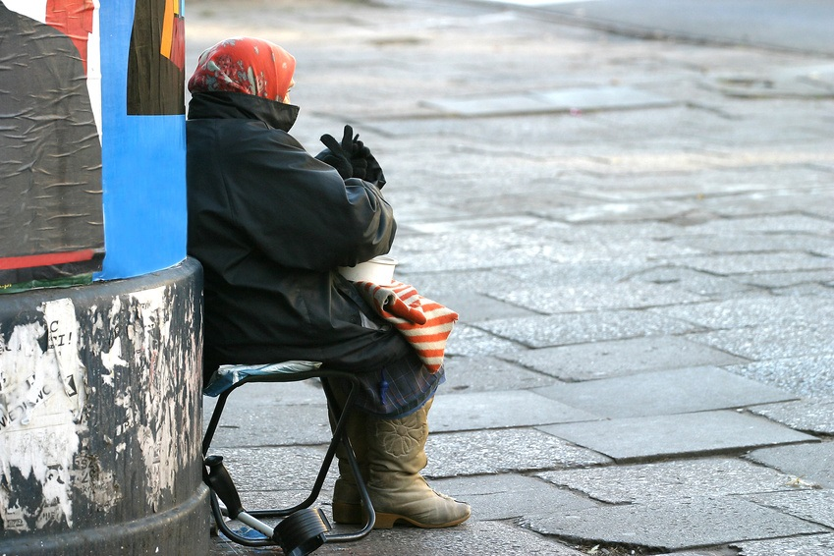
1. Pas de pauvreté
Combien de personnes vivent dans une situation de pauvreté ou d’exclusion sociale en Union Européenne ?
9 millions (soit 1,2 % de la population européenne)
59 millions (soit 8 % de la population européenne)
119 millions (soit 16,1 % de la population européenne)

Slide 32
Combien d’hectares de forêts disparaissent chaque année ?
1300 d’hectares (soit 1530 terrains de foot)
13000 d’hectares (soit 15300 terrains de foot)
13 millions d’hectares (soit 15 millions de terrains de foot)

Slide 33
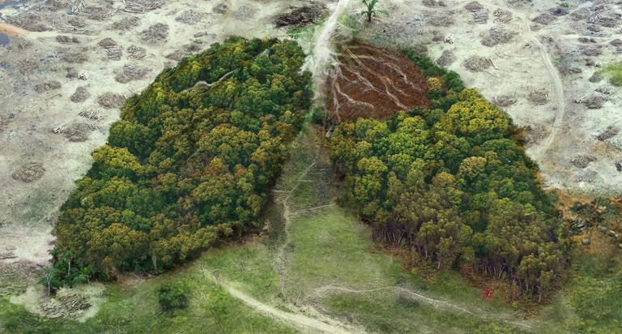
15. Vie terrestre
Combien d’hectares de forêts disparaissent chaque année ?
1300 d’hectares (soit 1530 terrains de foot)
13000 d’hectares (soit 15300 terrains de foot)
13 millions d’hectares (soit 15 millions de terrains de foot)
Les forêts abritent 80 % de la biodiversité terrestre et permettent de subvenir aux besoins de 1,6 milliard de personnes (les poumons de la planète).

Slide 34
Trouve l’intrus. L’énergie non polluante peut être produite avec ... ?
Le nucléaire
Le soleil
Le pétrole
Le vent
Les vaques
Le charbon

Slide 35
7. Énergie propre et d’un coût abordable
Trouve l’intrus. L’énergie non polluante peut être produite avec ... ?
Le nucléaire
Le soleil
Le pétrole
Le vent
Les vaques
Le charbon

Slide 37
Présentation d’un objectif de développement durable
Choisissez un objectif
Cherchez des informations
Faites une présentations en orale
Pour la présentation vous pouvez vous inspirer des questions ci-dessous
Votre objectif choisi, de quoi s’agit-il ?
Pourquoi pensez-vous que cet objectif est important ?
Quelle est la situation actuelle de l’objectif dans le monde ?
Est-ce que l’objectif sera facile ou difficile à atteindre ? Quels sont les défis ?
Quel rôle joue l’objectif dans vos propres vies ?
Qu’est-ce que vous pouvez/nous pouvons faire au Danemark pour accomplir l’objectif

Slide 38
Chercher des informations
FNs hjemmeside på fransk om verdensmålene
https://www.un.org/sustainabledevelopment/fr/
En pdf med 10 quizspørgsmål til hvert verdensmål (se Lectio) eller her:
https://www.afd.fr/fr/ressources/quiz-mieux-comprendre-les-objectifs-de-developpement-durable-odd
Inddrag meget gerne et eller to billeder, som I beskriver under præsentationen.

